Slide 1
가상현실 드럼
20130203 유정민
20140931 권원표
20140707 이종건

Slide 2
소음 문제

Slide 3
소음 문제
부피 문제

Slide 4
소음 문제
부피 문제
이질감 문제

Slide 5
가상현실(VR)

Slide 6
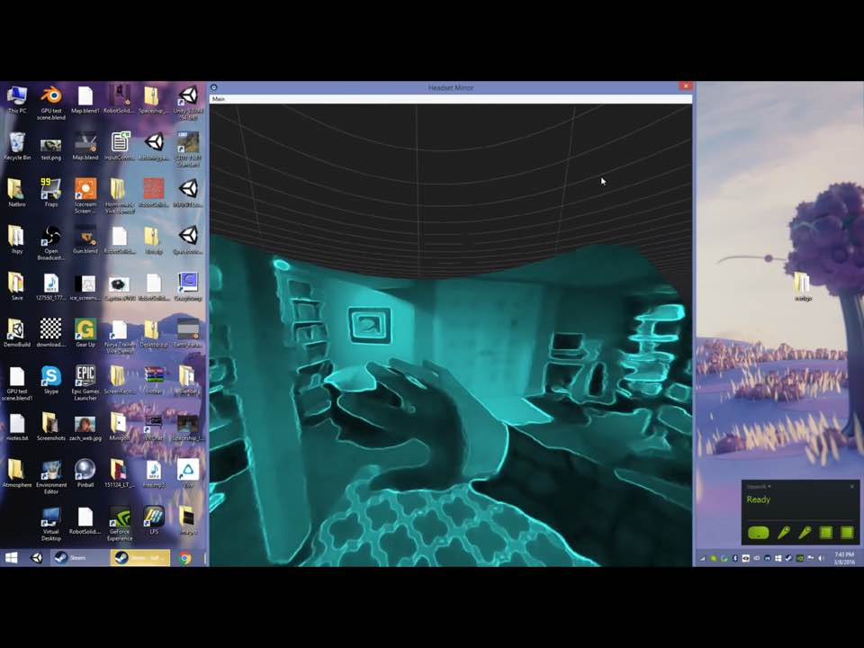
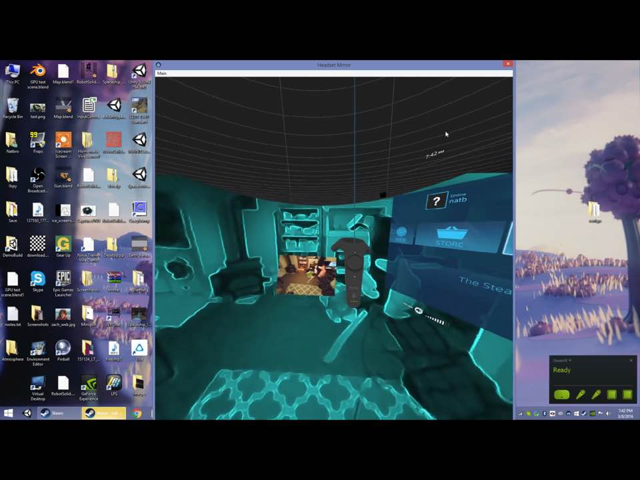
HTC VIVE

Slide 7
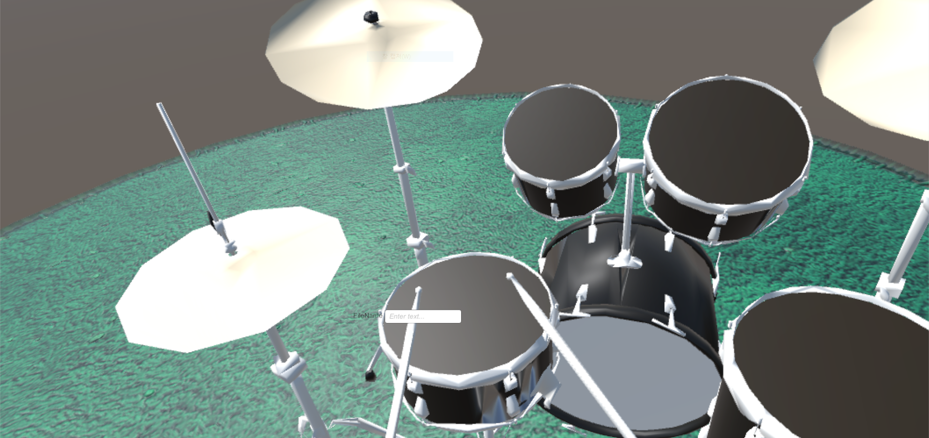
Unity3D

Slide 8




VR 드럼 이미지 출력
손/스틱 모션 트래킹
발이 페달에 가하는 압력 모니터링
타격 시점/위치/강도 파악
피격된 악기에 해당하는 MIDI 신호 생성
드럼 가상악기를 이용해
재생 및 햅틱 피드백

Slide 9
제작 과정
VR로 출력시킬 3D 이미지 제작
VR 이미지와 실제 타격점의 좌표 일치
타격시 해당 북, 심벌 소리 출력
실제 드럼의 타격감과 비슷하게 구현
세기에 따른 소리 크기 조절

Slide 10
활용 방안
취미 수준의 연주 가능
드럼이라는 악기의 접근성 향상
다른 다양한 악기에 응용 가능
기타 VR 컨텐츠에 접목 가능

